Slide 1

缢蛏水管损伤转录组分析 D0 VS D15
汇报人：李子强
汇报时间：2025年10月20日

Slide 2
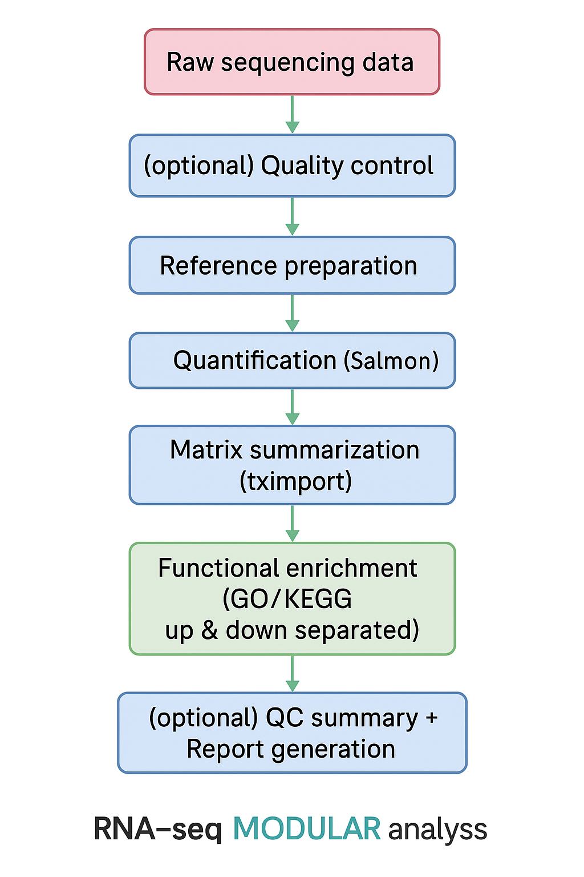
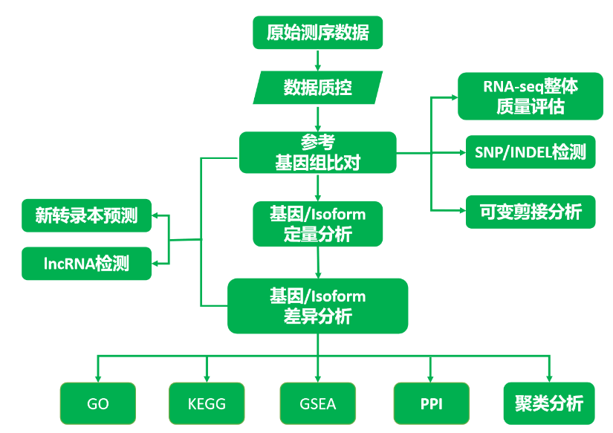
流程比较
1
公司的
我的
研究内容：探索粒突箱鲀在鲀形目中的进化地位及其特殊表型适应的分子基础
关键词：Ostracion cubicus、Comparative genomics、Dermal carapace、
Convergent evolution、Evolutionary genomics

Slide 3
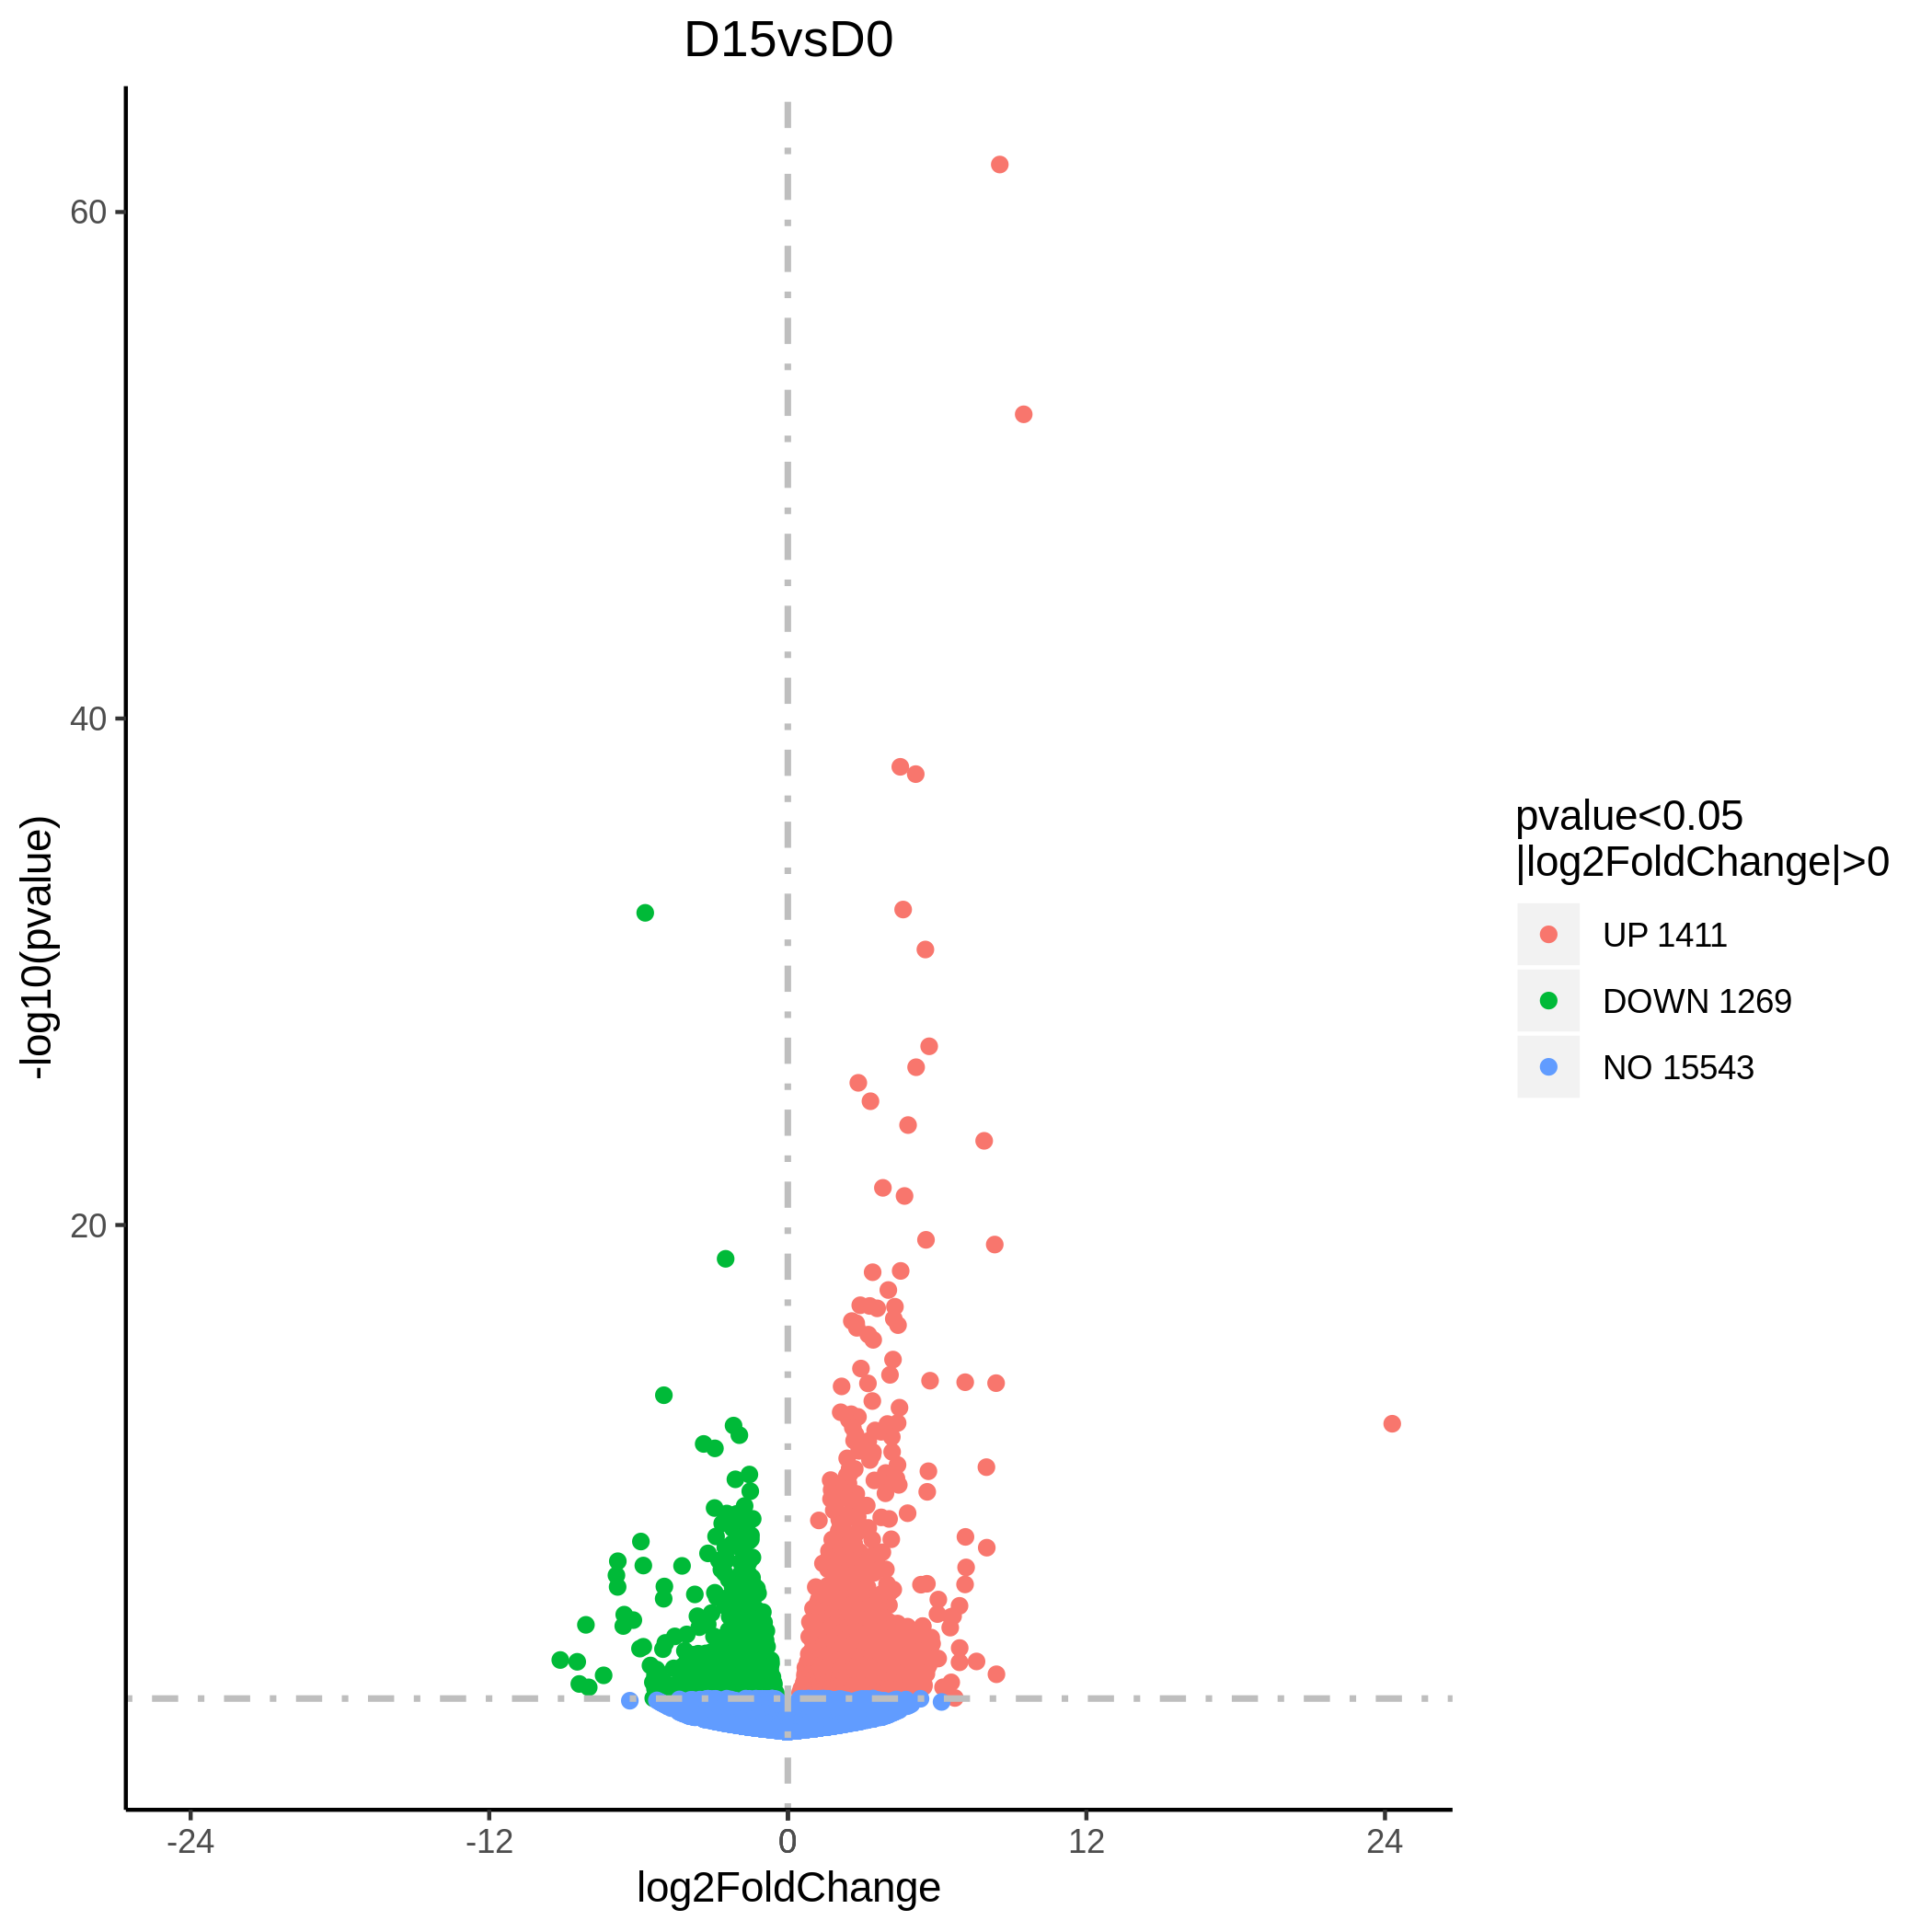
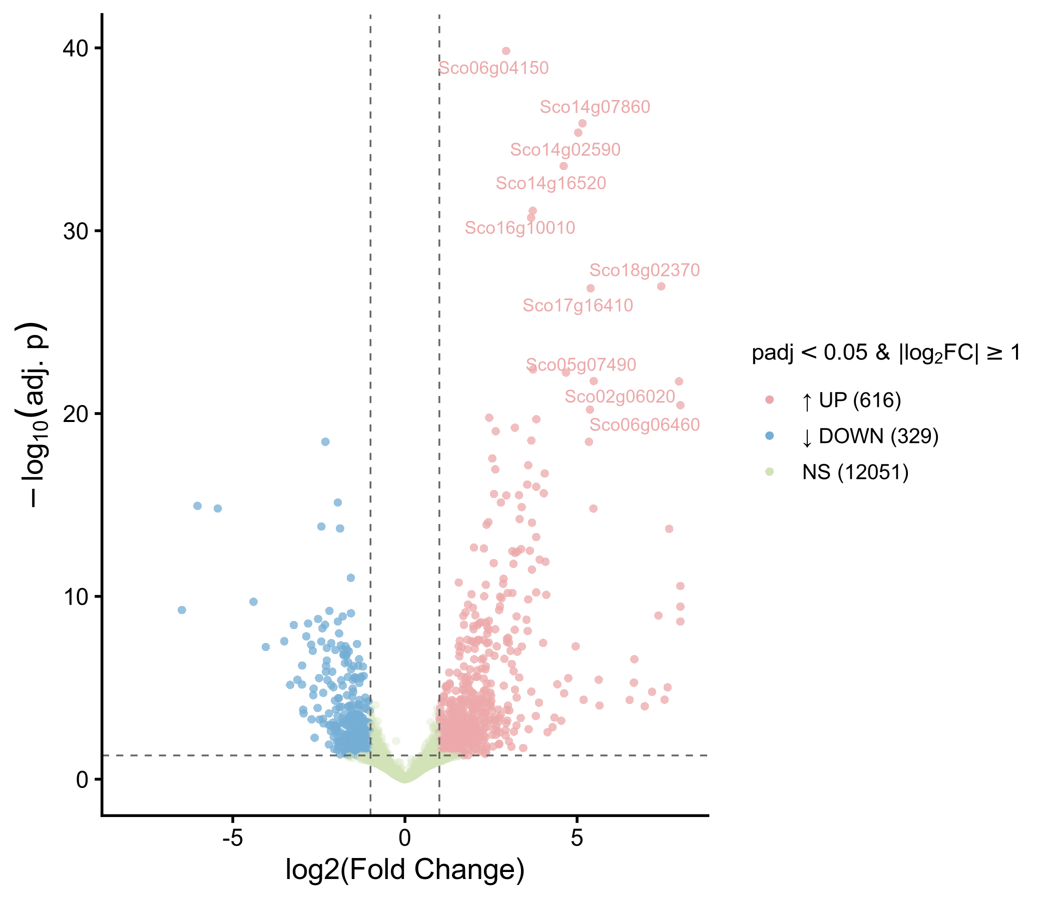
差异分析
1
公司的
我的
研究内容：探索粒突箱鲀在鲀形目中的进化地位及其特殊表型适应的分子基础
关键词：Ostracion cubicus、Comparative genomics、Dermal carapace、
Convergent evolution、Evolutionary genomics

Slide 4
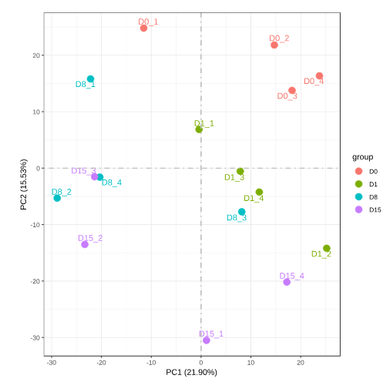
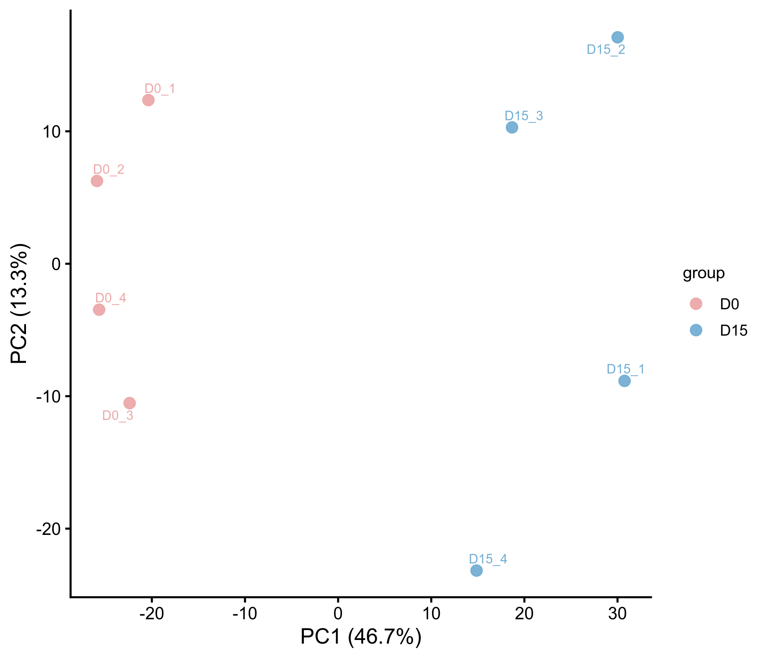
差异分析
1
公司的
我的
研究内容：探索粒突箱鲀在鲀形目中的进化地位及其特殊表型适应的分子基础
关键词：Ostracion cubicus、Comparative genomics、Dermal carapace、
Convergent evolution、Evolutionary genomics

Slide 5
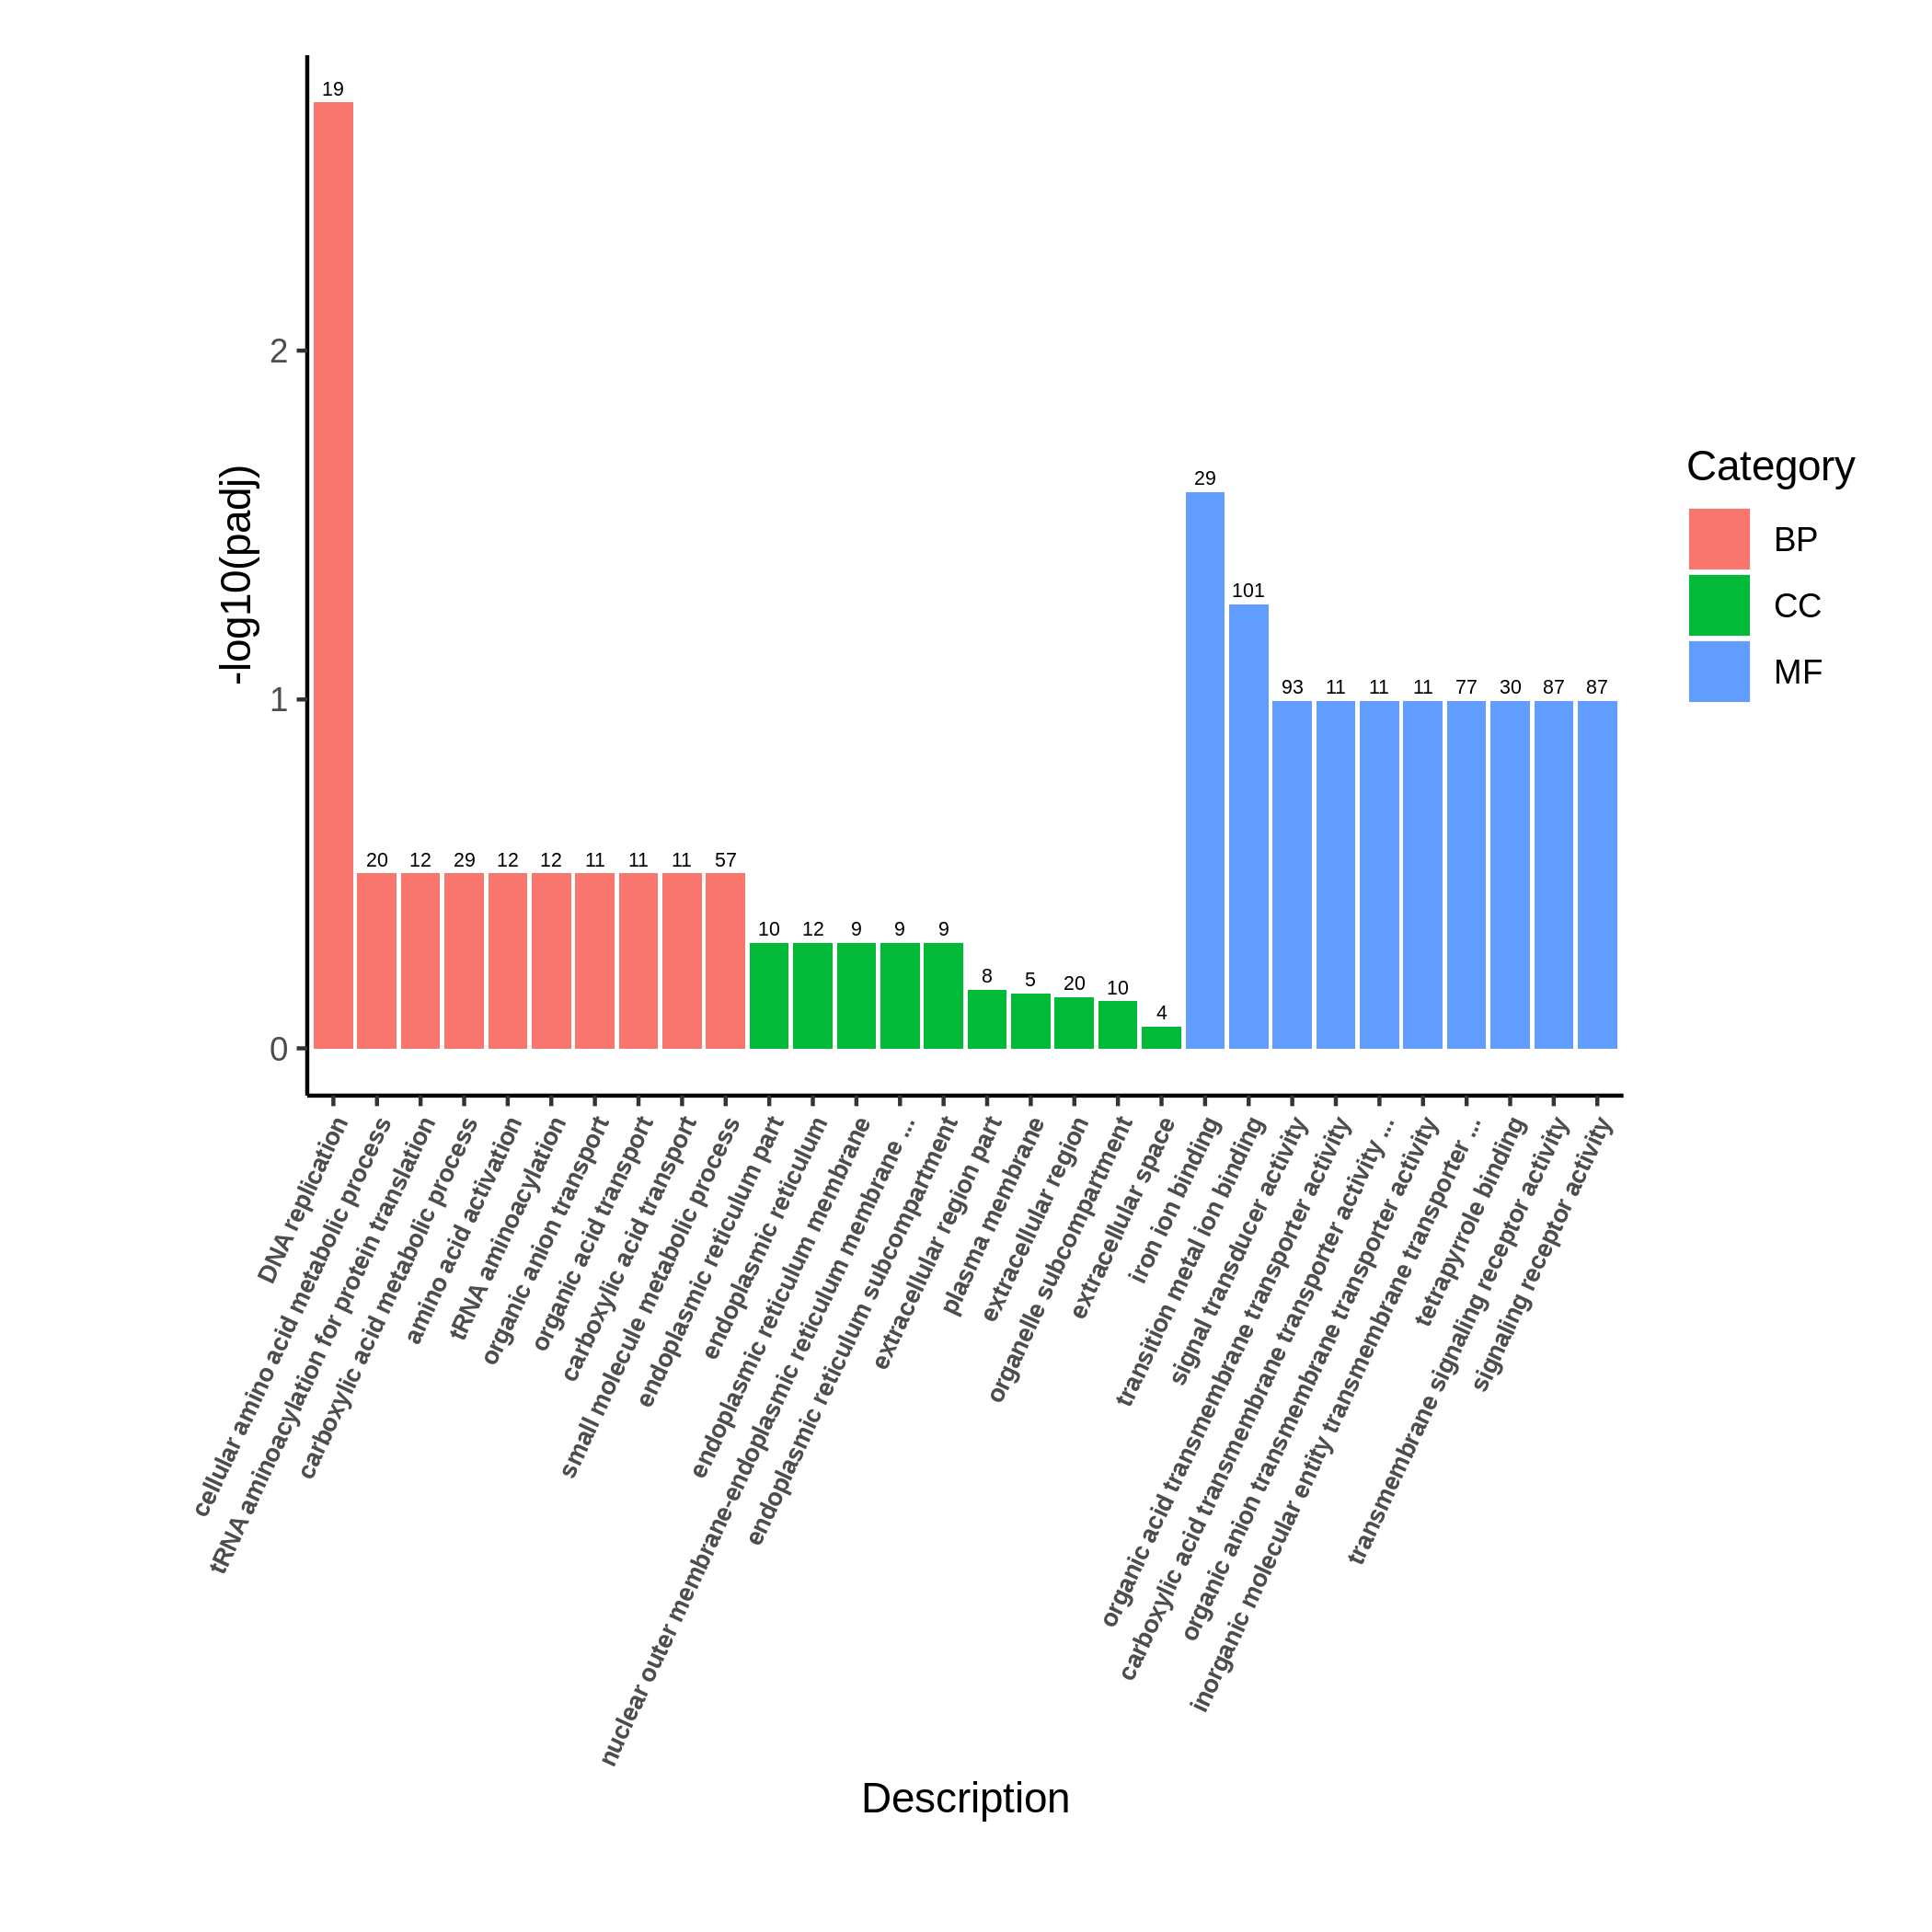
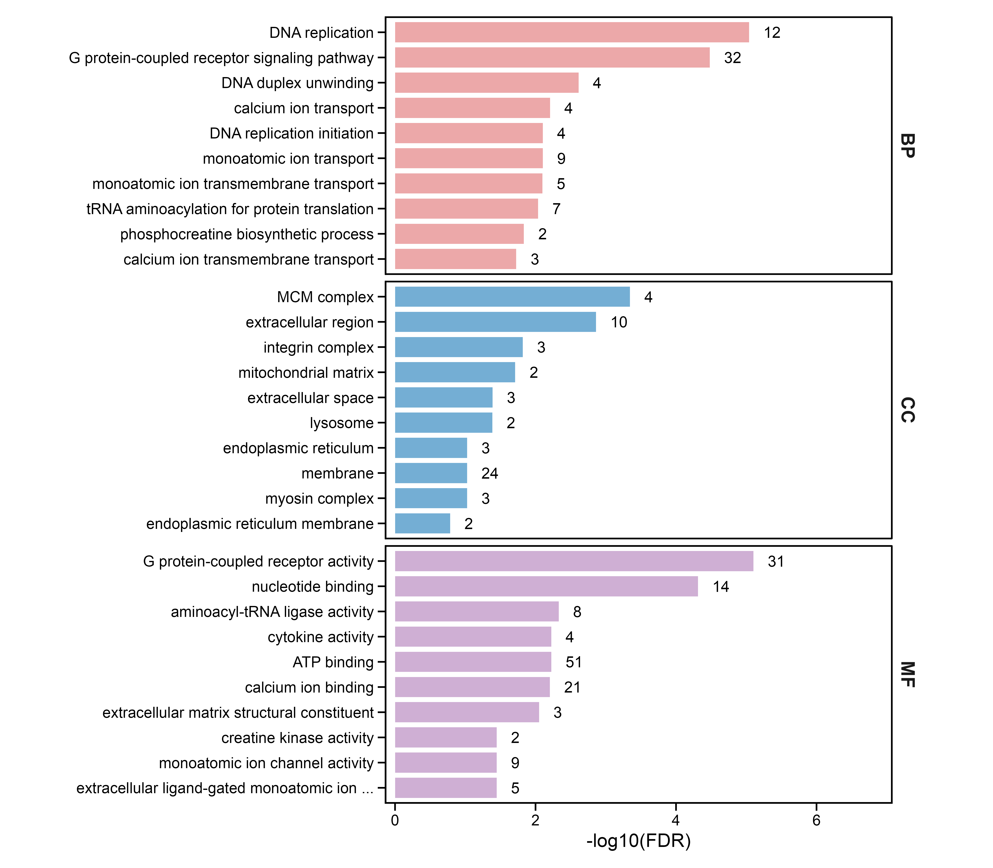
GO富集比较
1
我的
公司的
研究内容：探索粒突箱鲀在鲀形目中的进化地位及其特殊表型适应的分子基础
关键词：Ostracion cubicus、Comparative genomics、Dermal carapace、
Convergent evolution、Evolutionary genomics

Slide 6
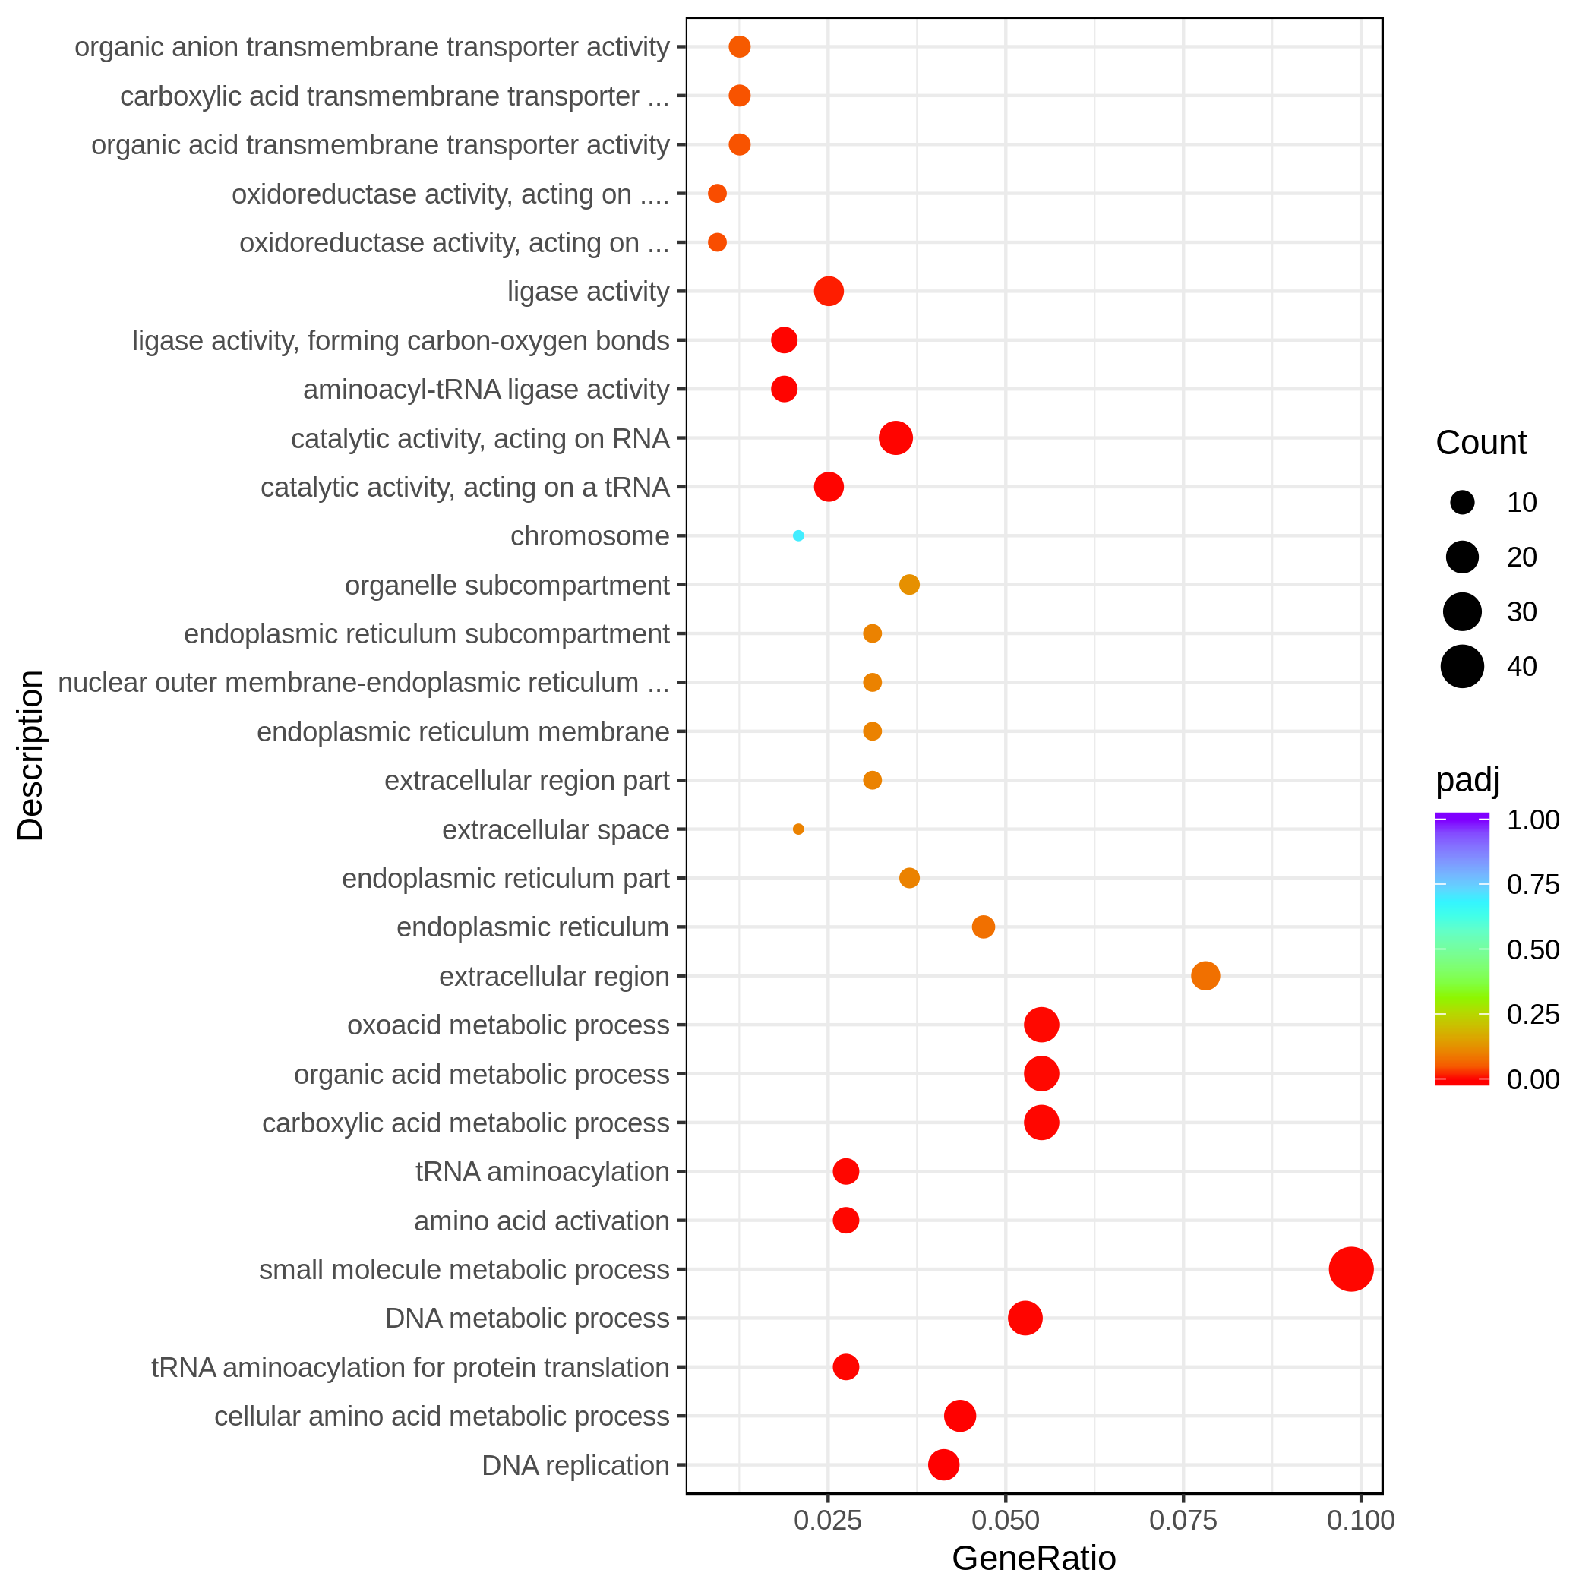
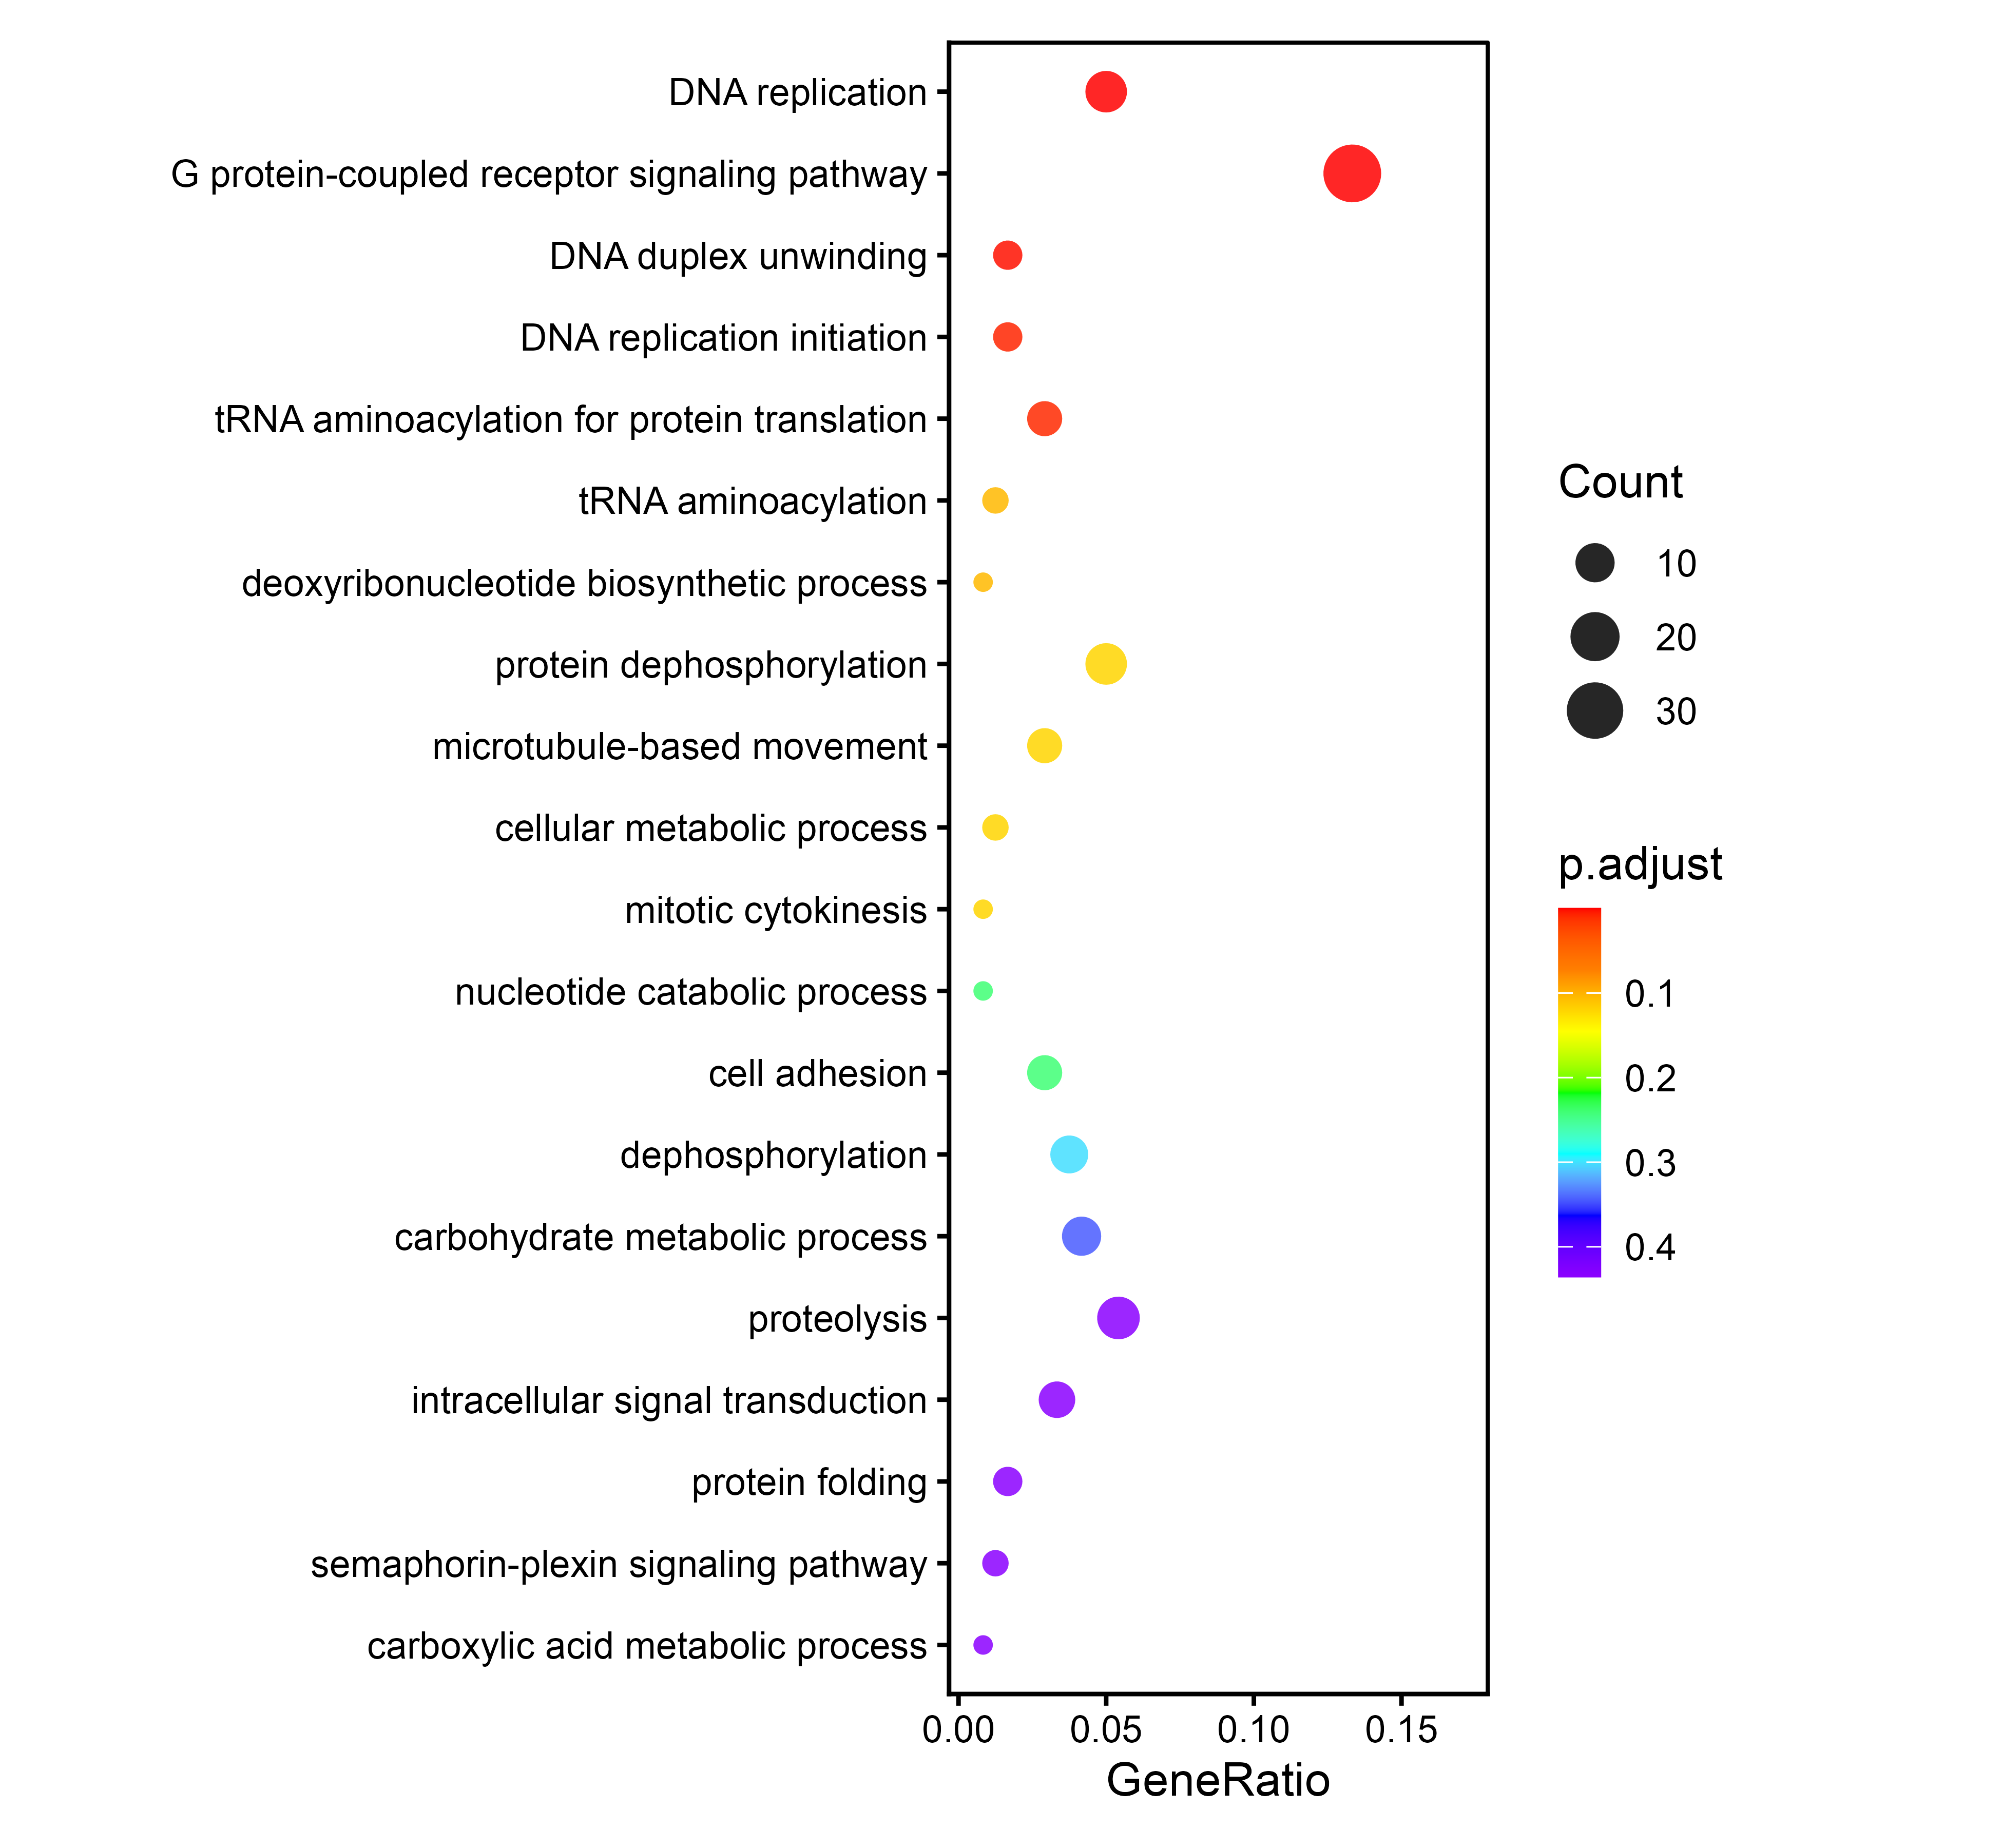
GO富集比较
1
公司的
我的
研究内容：探索粒突箱鲀在鲀形目中的进化地位及其特殊表型适应的分子基础
关键词：Ostracion cubicus、Comparative genomics、Dermal carapace、
Convergent evolution、Evolutionary genomics

Slide 7
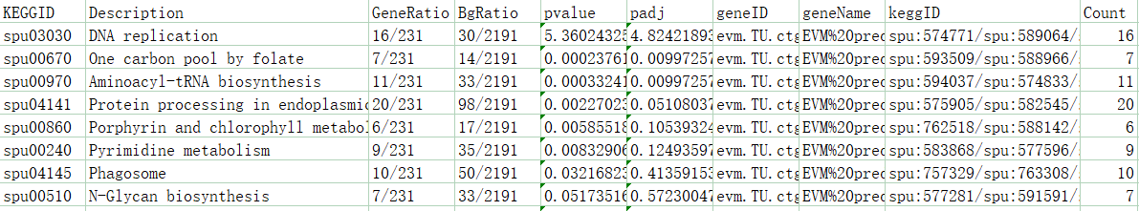
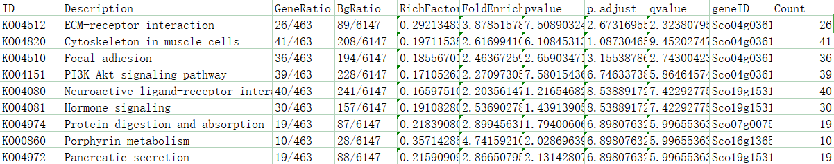
KEGG富集比较
1
公司的
我的
研究内容：探索粒突箱鲀在鲀形目中的进化地位及其特殊表型适应的分子基础
关键词：Ostracion cubicus、Comparative genomics、Dermal carapace、
Convergent evolution、Evolutionary genomics

Slide 8
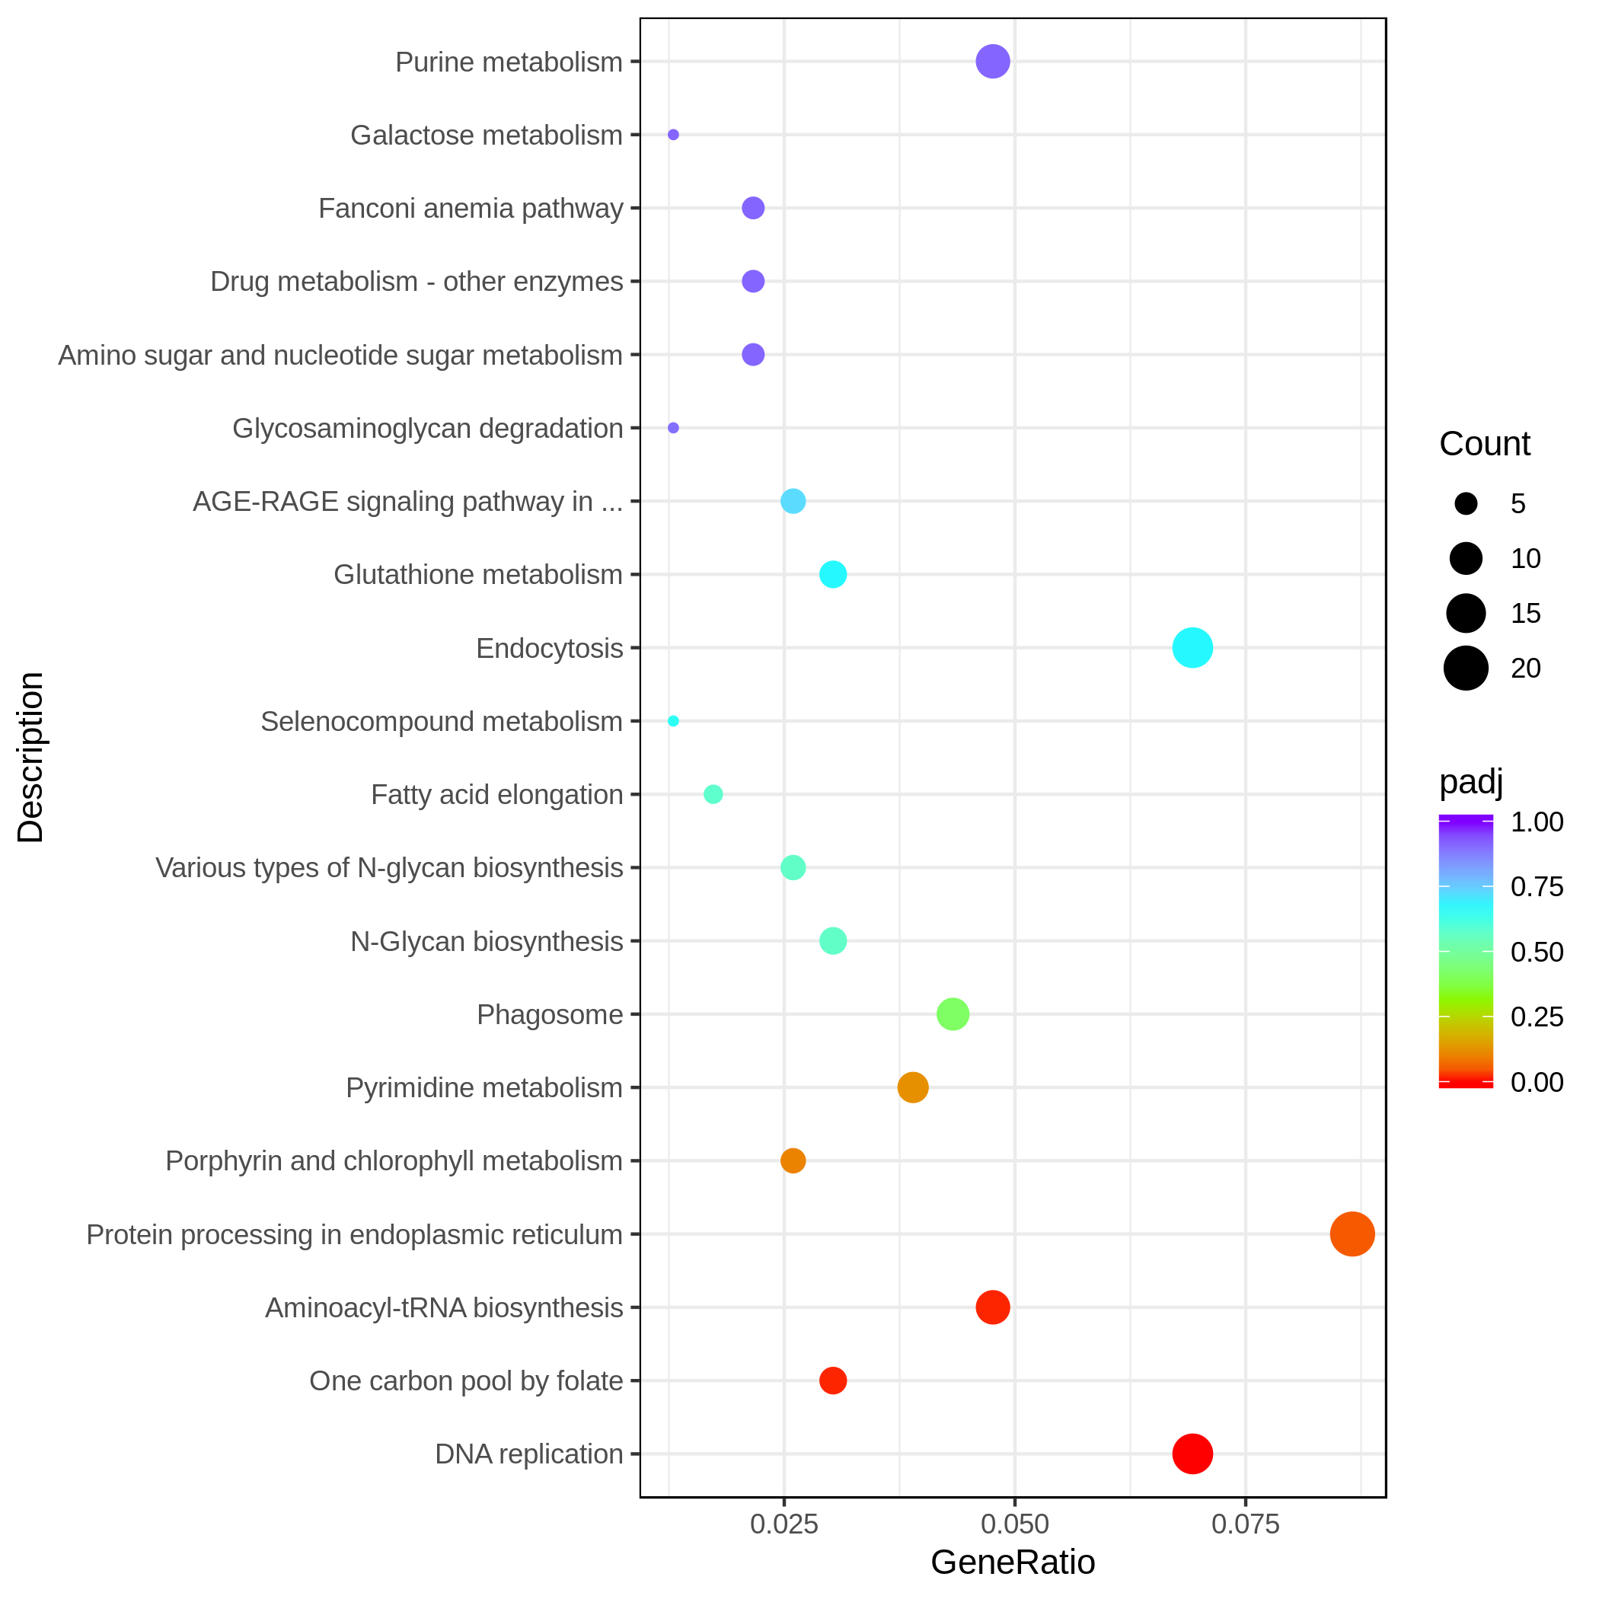
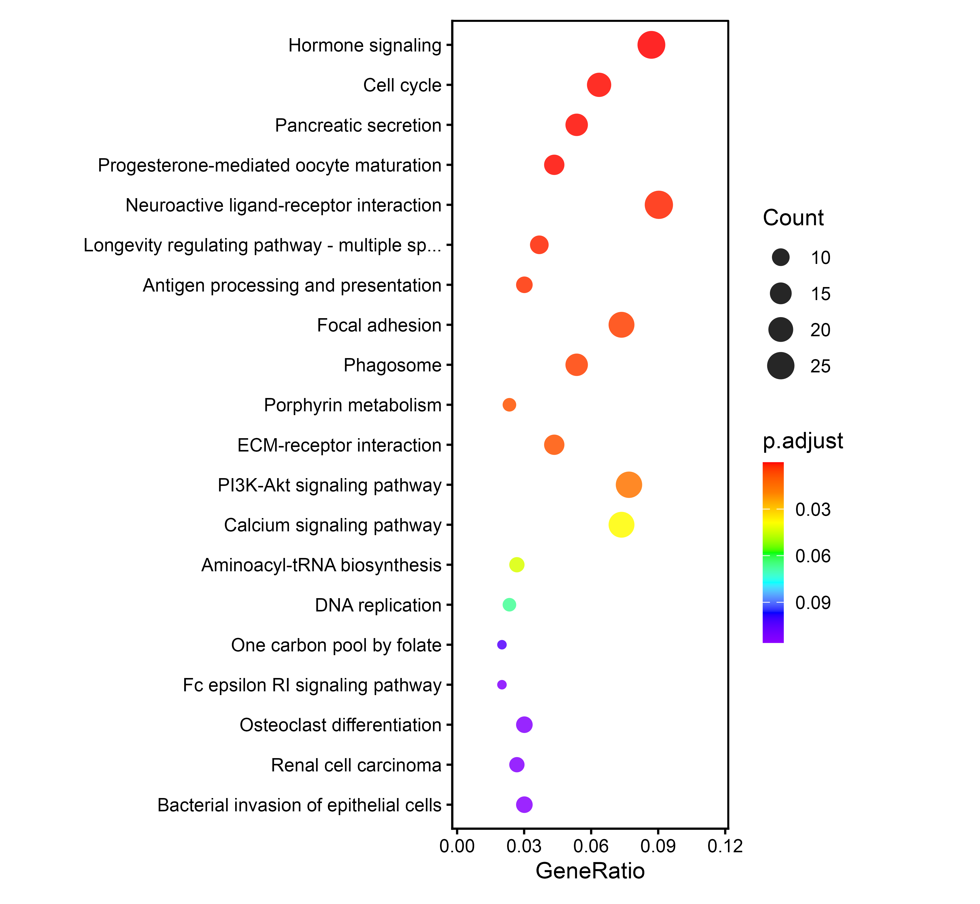
KEGG富集比较
1
公司的
我的
研究内容：探索粒突箱鲀在鲀形目中的进化地位及其特殊表型适应的分子基础
关键词：Ostracion cubicus、Comparative genomics、Dermal carapace、
Convergent evolution、Evolutionary genomics

Slide 9
重合的通路 (两张图中均出现) | 仅在公司图中出现的通路 | 仅在我的图中出现的通路
1. Phagosome (吞噬体) | 1. Purine metabolism (嘌呤代谢) | 1. Hormone signaling (激素信号传导)
2. Porphyrin metabolism (卟啉代谢) | 2. Galactose metabolism (半乳糖代谢) | 2. Cell cycle (细胞周期)
3. Aminoacyl-tRNA biosynthesis (氨酰-tRNA生物合成) | 3. Fanconi anemia pathway (范可尼贫血通路) | 3. Pancreatic secretion (胰腺分泌)
4. One carbon pool by folate (叶酸介导的单碳代谢) | 4. Drug metabolism - other enzymes (药物代谢-其他酶) | 4. Progesterone-mediated oocyte maturation (孕酮介导的卵母细胞成熟)
5. DNA replication (DNA复制) | 5. Amino sugar and nucleotide sugar metabolism (氨基糖和核苷酸糖代谢) | 5. Neuroactive ligand-receptor interaction (神经活性配体-受体相互作用)
 | 6. Glycosaminoglycan degradation (糖胺聚糖降解) | 6. Longevity regulating pathway (长寿调节通路)
 | 7. AGE-RAGE signaling pathway (AGE-RAGE信号通路) | 7. Antigen processing and presentation (抗原加工与呈递)
 | 8. Glutathione metabolism (谷胱甘肽代谢) | 8. Focal adhesion (黏着斑)
 | 9. Endocytosis (内吞作用) | 9. ECM-receptor interaction (细胞外基质-受体相互作用)
 | 10. Selenocompound metabolism (硒化合物代谢) | 10. PI3K-Akt signaling pathway (PI3K-Akt信号通路)
 | 11. Fatty acid elongation (脂肪酸延伸) | 11. Calcium signaling pathway (钙信号通路)
 | 12. Various types of N-glycan biosynthesis (多种N-聚糖生物合成) | 12. Fc epsilon RI signaling pathway
 | 13. N-Glycan biosynthesis (N-聚糖生物合成) | 13. Osteoclast differentiation (破骨细胞分化)
 | 14. Pyrimidine metabolism (嘧啶代谢) | 14. Renal cell carcinoma (肾细胞癌)
 | 15. Protein processing in endoplasmic reticulum (内质网中的蛋白质加工) | 15. Bacterial invasion of epithelial cells (细菌入侵上皮细胞)

